Slide 1
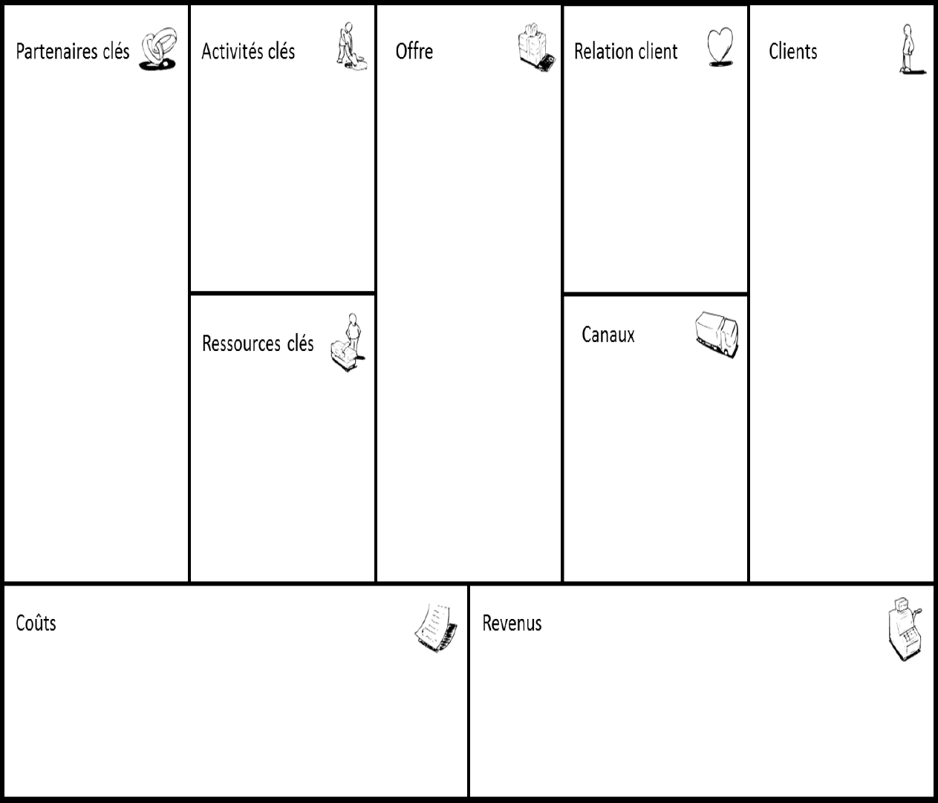
Site internet
Atelier sensibilisation sécurité
Offre initiale : caméra + écran
Possibilité de choisir l’offre : capteur + diodes
Possibilité de combiner l’offre de votre choix avec un avertissement sonore
Possibilité d’ajouter un avertissement lumineux supplémentaire sur l’offre initiale.
Partenariats avec les clients.
Compagnie de bus
constructeur automobiles (poids-lourds, camionnette)
Propriétaires de véhicules encombrants
Associations de sécurité routières
Fournisseurs tiers : écran, caméra, signaux lumineux
Matériels (composant)
Intellectuelle ( développement de la solution)
Humaine (operateur pour l'installation du kit)
Fournis un kit Plug and Play
Composants (écrans, caméras...)
Communication (Site internet, publicité)
Fabrication
Développement du software (Récupération des signaux des capteurs, affichage sur l'écran...)
Vente de notre kit "plug and Play" via différentes offres

Slide 2
Profile clients Canvas
Gains
Temps : lié à la réduction d'accidents
Financier : lié à la réduction des frais d'accidents
Image auprès des utilisateurs : lié à la sécurité autour des véhicules
Customer jobs
Pains
Prix de la solution
Difficultés d'installation
Résistance du produit
Problèmes d'adaptation aux véhicules
Esthétique
Améliorer la sécurité
Comment réduire les accidents autour des véhicules ?

Slide 3





Value Proposition
Products
&
Services
Gain Creators
Utilité fonctionnelle/économie des coûts :
Réduction des accidents (et de leur coût) grâce à la diffusion d'informations aux usagers
Emotions positives : confiant, satisfait, apaisé.
Levier social : meilleure image pour l'entreprise
Produits : kits de base (caméra + écrans ou capteurs + leds) et les modules adaptables (leds, buzzers...)
Services : garantie d'un SAV, maintenance des kits et leur installation
Ils permettent d'améliorer la sécurité autour des véhicules imposants, et réduit le risque d'accidents.
Produits cruciaux : un des deux kits de base
Service crucial : garantie d'un service après-vente
Pain Relievers
Atténuation des coûts car moins d'accidents
Réduction des risques, le client se sent plus en sécurité
Avant : réduction du stress lié au danger
Pendant : sensation de sécurité
Après : tâche accomplie sans accident

Slide 4
WHAT? WHY?
WHO?
HOW?
How much
€
Marc MICHEL 2020 2021 E3&Com Training Tutorial n3 4

Slide 5
Les segments de clients
pour qui créons-nous de la valeur ?
qui sont nos clients les plus importants ?
exemple : marché de masse, de niche, segmenté, diversifié, plate-forme multilatérales, …
La proposition de valeur (biens ou services)
quelle valeur apportons-nous au client ?
quel problème contribuons-nous à résoudre ?
exemple : nouveauté, performance, personnalisation, accompagnement, design, marque, prix, réduction des coûts ou des risques, accessibilité, …
Les canaux d’accès aux clients
quels canaux nos clients préfèrent-ils ?
quels canaux utilisons-nous actuellement ?
exemple : force de vente, vente en ligne, magasins en propre ou partenaires, grossistes, …
Le type de relation que l’entreprise souhaite entretenir avec ses clients
Quel type de relations chacun de nos segments de clients souhaite-t-il que nous entretenions avec lui ?
Quel type de relations avons-nous établies ? Quel est leur coût ?
Exemples : assistance personnelle, assistance personnelle dédiée, self-service, services automatisés…
Les sources de revenus
Quelle valeur nos clients sont-ils disposés à payer ?
Pour quoi payent-ils actuellement ?
Comment payent-ils ?
Exemples : vente de biens, droit d’usage (Model SaaS), abonnements, location/prêt, licensing, …
Les ressources-clés indispensables au fonctionnement de l’activité : ressources physiques, humaines, financières
Quelles ressources clés nos propositions de valeur exigent-elles ?
Qu’en est-il de nos canaux de distribution ?
De nos relations avec les clients ? De nos flux de revenus ?
Exemples : physiques, intellectuelles, humaines, financières
Les activités clés nécessaires à la mise en place de la proposition de valeur
Quelles activités clés nos propositions de valeur exigent-elles ?
Qu’en est-il de nos canaux de distribution ?
De nos relations clients ? De nos revenus ?
Exemples : production, résolution de problèmes, plate-forme/réseau
Les partenaires clés : fournisseurs, partenaires sur certains marchés
Qui sont nos partenaires clés ?
Qui sont nos fournisseurs clés ?
Quelles ressources clés nous procurons-nous auprès de partenaires ?
Exemples : optimisation et économies d’échelles, réduction du risque et de l’incertitude…
La structure de coûts
Quels sont les coûts les plus importants ?
Quelles ressources clés sont les plus coûteuses ?
Quelles activités clés sont les plus coûteuses ?
Exemples : logique de coûts, logique de valeur, coûts fixes, coûts variables
Marc MICHEL 2020 2021 E3&Com TDn3 5

Slide 6
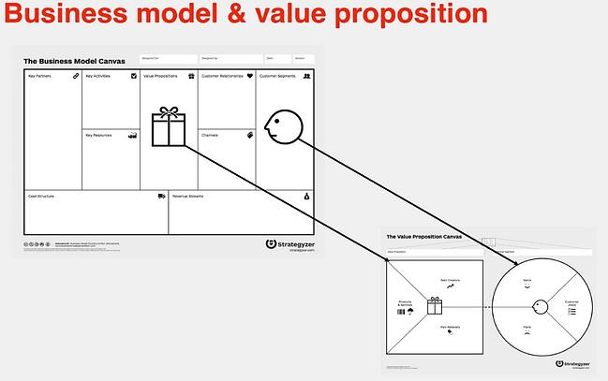
Proposition Value Canvas: canevas de la proposition de valeur
Value Proposition Canvas, vise à structurer l’élaboration d’une offre de produits et/ou de services.
De toutes les neuf cases de la matrice du modèle d'affaires (Business Model Canvas), les plus importantes sont La proposition de valeur et les segments de clientèle.
Le canevas de la proposition de valeur se décline en deux blocs :
Le profil du consommateur – où on doit clarifier notre compréhension des besoins des consommateurs.
La carte de la valeur (value map) – où on doit décrire la façon dont nous allons créer de la valeur pour les consommateurs.
l’adéquation produit / marché (Product/Market Fit).
décrire explicitement les interactions
entre les consommateurs
et les produits
Marc MICHEL 2020 2021 E3&Com TDn3 6

Slide 7
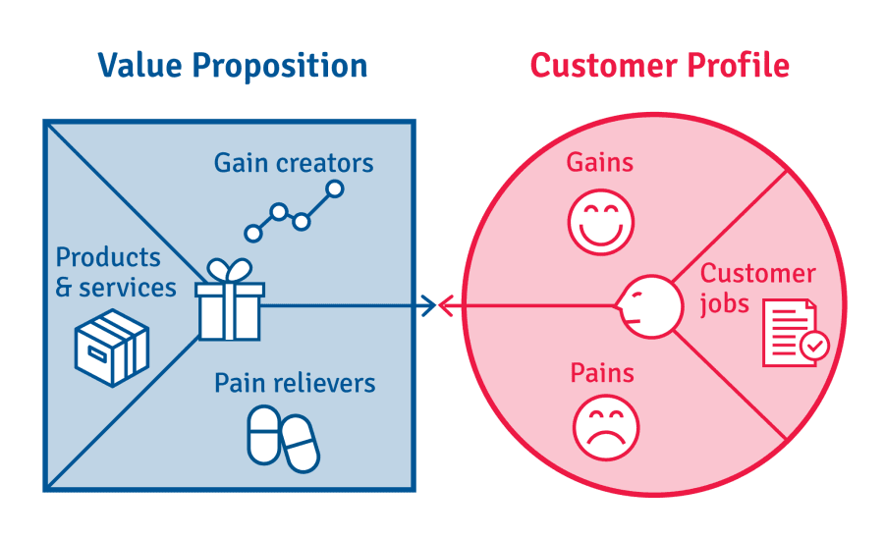
Comment vos produits et services créent-ils de la valeur pour les consommateurs ?
1
1. Vous devez déterminer le profil de la clientèle cible,
2. PUIS, vous devez soumettre la proposition de valeur
2
Décrire explicitement les interactions entre les consommateurs et les produits
Produits et services
il faut déterminer trois choses :
1. Tout d'abord, la liste de tous les produits et services autour desquels votre proposition de valeur est construite.
2. Réfléchissez à la façon dont les produits et les services que vous voulez offrir aideront vos clients à accomplir une tâche (fonctionnelle, sociale ou émotionnelle) ou à satisfaire des besoins de base.
3. Classez tous les produits et services en fonction de leur importance pour vos clients. Sont-ils cruciaux ou banals pour vos clients ?
Customer Jobs
D’abord, examinez les consommateurs en esquissant leurs profils. Il faut analyser ce que les consommateurs que vous ciblez tentent de faire. Il peut s’agir de trois choses : les tâches qu'ils essaient d’accomplir, les problèmes qu'ils souhaitent résoudre et des besoins qu'ils cherchent à satisfaire.
Customer Pains
Ici, il faut présenter ici les ennuis des consommateurs, tels que les émotions négatives, les obstacles, les coûts imprévus, les éléments perturbateurs et les risques que les consommateurs peuvent rencontrer avant, pendant et après l'exécution des tâches.
Pain Relievers
D'abord, il faut décrire la façon dont vos produits et services atténuent ou éliminent les ennuis (pains) des clients. Comment vos clients éliminent-ils ou réduisent-ils les émotions négatives, les coûts et les situations indésirables, et les risques qu'ils pourraient subir avant, pendant et après l'exécution de leurs tâches (jobs).
Customer Gains
il faut décrire les avantages auxquels vos clients s'attendent, lesquels ils désirent ou par lesquels ils aimeraient se faire surprendre. Cela comprend l'utilité fonctionnelle, les acquis sociaux, les émotions positives et les économies de coûts. Cherchez à identifier quatre types de gains pour les consommateurs en termes de résultats et d'avantages.
Gain Creators
Enfin, il faut décrire comment vos produits et services créent des gains pour les clients, comment créent-ils les avantages que vos clients attendent, désirent ou seraient surpris par ? Ces avantages peuvent être l’utilité fonctionnelle, les leviers du statut social, les émotions positives ou les économies de coûts.
Marc MICHEL 2020 2021 E3&Com TDn3 7

